Slide 1
Výchovně-vzdělávací neboli výukové cíle
Design vzdělávacího procesu
26. březen 2019

Slide 2
Co všechno by měla obsahovat příprava učitele na konkrétní vyučovací hodinu?

Slide 3
Výchovně-vzdělávací cíle
Co je to výchovně-vzdělávací / výukový cíl
Význam výukových cílů
Význam stanovení cílů výuky
Efektivní formulace výukových cílů

Slide 4
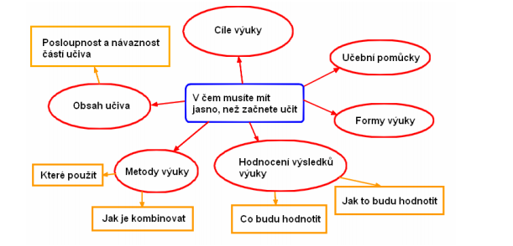

Slide 5
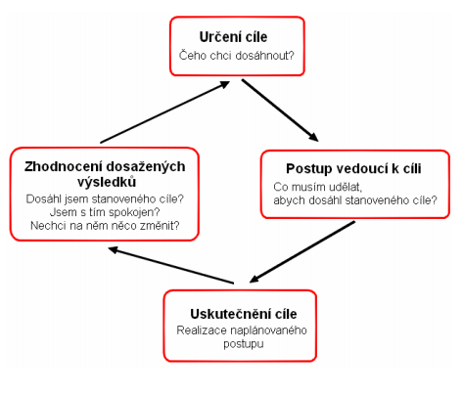
Výchovně-vzdělávací cíl

Slide 6
Výchovně-vzdělávací cíl
To, čeho chceme procesem vyučování dosáhnout
  Účel, záměr výuky, výstup, výsledek výuky
Např. formální školství
  Kurikulární reforma – vymezování cílů v podobě kompetencí
  Jaké znalosti a dovednosti by měl žák mít po absolvování povinné školní docházky
Výukové cíle se promítají do VÝSTUPů Z UČENÍ ve všech oblastech vzdělávání (formální, neformální, face to face, e-learning…)
Základní dělení
  Dlouhodobé / Krátkodobé
  Obecné (zlepšovat schopnost porozumění odbornému textu) / Dílčí (konkrétní výstupy, úkoly, učební požadavky)

Slide 7
Výchovně-vzdělávací cíle
Zahrnují
POZNATKY o daném tématu
POROZUMĚNÍ tématu
HODNOTY a POSTOJE vztahující se k tématu
PRODUKTIVNÍ činnosti
PRAKTICKÉ dovednosti

Slide 8
Historický pohled na VV cíle
…
Pojetí současného školství v ČR:
  Návaznost na reformní pedagogiku, pedocentrismus, alternativní školství, zahraniční koncepce
  Rozvoj celé osobnosti žáka v duchu tezí J. A. Komenského
  Všestranný harmonický rozvoj osobnosti
  Edukací naplňovány tři druhy cílů:
    Kognitivní
    Afektivní
    Psychomotorický

Slide 9
Dělení VV cílů výuky
Různé přístupy
…
Podle oblasti rozvoje žákovy (studentovy) osobnosti:
  Kognitivní (vzdělávací)
    Osvojování vědomostí a intelektuálních dovedností
  Afektivní (postojové)
    Osvojování postojů, vytváření hodnotové orientace
  Psychomotorické („výcvikové“)
    Pohybové, řečové, při psaní, při manipulaci s předměty a nástroji

Slide 10
Požadavky na VV cíle
Komplexní (rozvíjí se ve všech 3 složkách - kognitivní, afektivní,
psychomotorické)
Konzistentní (soudržnost a provazba mezi vyššími a nižšími cíli)
Kontrolovatelné (cíl má vlastnost umožňující kontrolu jeho plnění)
Přiměřené (cíl v souladu s požadavky výuky, možnostmi učitele, možnostmi žáka)
Jednoznačné (nepřípustný rozdílný výklad o požadovaných změnách u učitele a žáků)

Slide 11
Chyby ve vymezování cílů
Ztotožnění cíle s tématem hodiny
  Př.: české národní obrození
Záměna cíle s popisem činnosti učitele
  Př.: vysvětlit pojem „internet“
Příliš obecná vymezení cílů
Není stanovena kvalita či jiná kritéria žákova výstupu
  Př.: poznej ptáky X poznej ptáky, kteří u nás přezimují

Slide 12
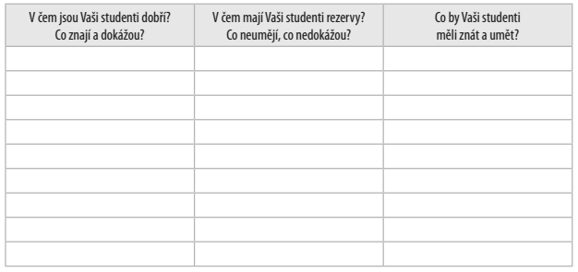
Nastavování VV cílů v propojení s výstupy z učiva

Slide 13
5 kroků postupu vymezování cílů
1) Analýza výukového obsahu
stanovení základních prvků učiva (fakta, pojmy, principy, zákony, postupy řešení problémů)
vymezení základního, rozšiřujícího a prohlubujícího učiva atd.
2) Vymezení cíle pomocí aktivních sloves, stanovení kompetencí, které si má žák osvojit, konkrétní vymezení požadovaného výkonu žáka
3) Jednoznačné určení toho, co a v jakém rozsahu má žák umět (vyžadováno u ověřování dosažené úrovně osvojení si výukového obsahu/zkoušení…)
4) Vymezení podmínek a prostředků, pomocí nichž má být požadovaný výkon realizován, aby mohly být všechny požadavky na výkon považovány za splněné
5) Přesné stanovení normy požadovaného výkonu (v jaké podobě musí být výkon realizován, aby mohl být považován za dostatečný či uspokojivý)

Slide 14
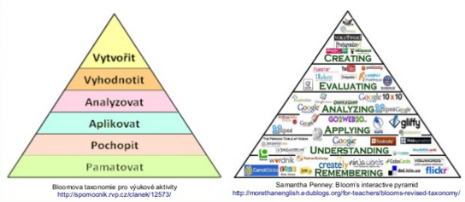
Taxonomie výukových cílů
Taxonomie - uspořádání podle náročnosti od nižší po vyšší náročnost na výkon žáka
Různé druhy taxonomií podle toho, na které oblasti rozvoje osobnosti žáka se zaměřují

Slide 15
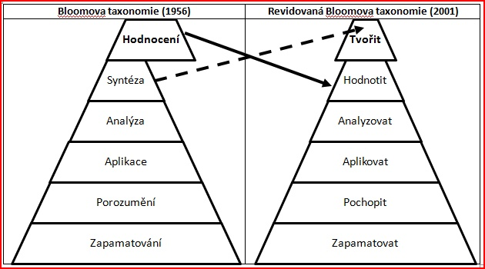
Bloomova taxonomie výukových cílů

Slide 16
Proč právě Bloomova taxonomie vzdělávacích cílů?
Pomáhá např. v sebehodnocení učitele – „Je moje výuka dostatečně náročná?“
Vymezuje, co se mají vaši žáci/studenti naučit (výukové cíle)
Umožňuje plánovat výuku k dosažení vysoké úrovně vzdělávacích výsledků (vhodné výukové prostředky, učební a vyučovací aktivity)
Ukazuje cestu, jaké zvolit nástroje a metody hodnocení výsledků výuky
Umožňuje provazbu cílů a učiva s předchozím učivem, s ostatními předměty oboru, s budoucím profesním životem žáků/studentů

Slide 17
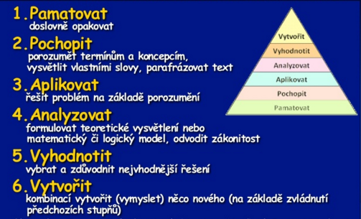
Bloomova taxonomie výukových cílů
Zaměřena na kognitivní cíle
50. léta 20. století / revize zač. nového tisíciletí

Slide 18
Práce s Blooomovou taxonomií
Záměr: používat pokud možno všechny hladiny kognitivních cílů
Postupovat od nižší hladiny k vyšší
  K dosažení vyšší cílové kategorie je nezbytné důkladné zvládnutí učiva na nižší úrovni
  „je třeba zapamatovat si, abychom tomu mohli porozumět“ / „je třeba porozumět, abychom mohli aplikovat v praxi“

Slide 19
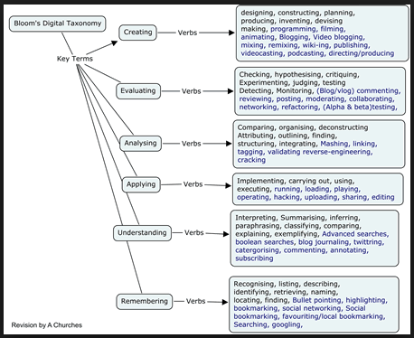
Práce s Blooomovou taxonomií

Slide 20
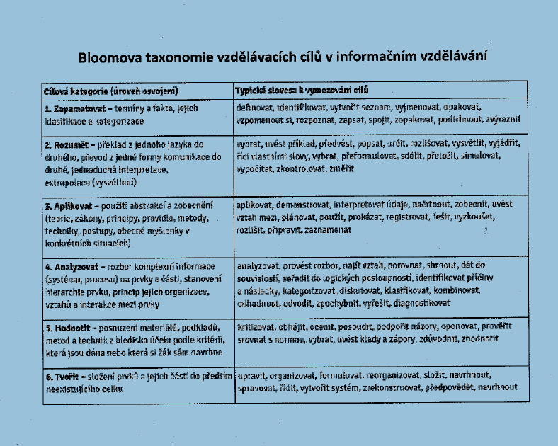
Práce s Bloomovou taxonomií

Slide 21
Cíl 1: Znalost (zapamatovat)
Zapamatování, vybavení zapamatované informace
Paměťový obsah:
  konkrétní poznatky (pojmy, fakta, údaje, symboly atd.)
  postupy, metody a prostředky práce s konkrétními vědomostmi (algoritmy, postupy, vzorce, pravidla, kritéria posuzování a hodnocení jevů, metodologie apod.)
  všeobecné a abstraktní poznatky (zákony a všeobecné teorie sloužící k vysvětlení velkých celků skutečnosti, soubory kategorií používané ke klasifikaci jevů, vědomostní struktury)
Příklad:
  Žák umí definovat pojmy internet, počítač, síť
  Žák řekne zpaměti přesné znění Pythagorovy věty
  Žák popíše pojmy: sudokopytník, počítač
  Žák uvede vyjmenovaná slova po „M“

Slide 22
Cíl 2: Porozumění
Schopnost vyjadřovat se o získaných vědomostech vlastními slovy; z informací učitele udělat jednoduché závěry, informace zestručnit, vytáhnout to podstatné, zobecnit konkrétní příklady, dojít k vlastním jednoduchým závěrům apod.
Tato úroveň cílů považována za nejnižší úroveň intelektuálních schopností
Příklad:
  Žák vlastními slovy popíše vliv návykových látek na lidský organismus
  Žák stručně uvede, co ví o období renesance
  Žák vymezí, čím se zabývá datová žurnalistika
  Na konkrétním příkladu žák ilustruje negativní důsledky fungování digitální stopy

Slide 23
Cíl 3: Aplikace
Schopnost žáka užít abstrakci a zobecnění učiva v konkrétních situacích; schopnost rozpoznat, o jaký druh problémů se jedná a jaké obecné postupy vedou k jeho řešení; schopnost takto používat osvojené techniky, principy, teorie, metody, zákony, postupy, pravidla, zákonitosti apod.
Příklady:
  Žák načrtne komponenty počítače
  Žák vyřeší slovní úlohu pomocí trojčlenky
  Žák interpretuje údaje z jednoduchého grafu / statistického přehledu
  Žák uspořádá trestné činy podle jejich závažnosti

Slide 24
Cíl 4: Analýza
Schopnost žáka rozčlenit učivo / celek věcí, jevů nebo událostí na jednotlivé části tak, aby postihly jejich vzájemné vztahy a souvislosti
Může jít o rozbor nějaké konkrétní informace, systému nebo procesu
Příklad:
  Žák vybere z textu podstatné informace
  Žák vymezí vztahy mezi jednotlivými částmi státní moci
  Žák provede rozbor faktorů ovlivňujících temperament člověka

Slide 25
Cíl 5: Hodnocení
Schopnost posoudit správnost a praktičnost jevů, věcí, procesů
Žák si vytváří vlastní názor, úsudek, závěr o sledovaných objektech svého poznání
Žák je schopen vyjádřit své hodnotové soudy týkající se různých věcí, jevů, procesů a událostí
Příklad:
  Žák v sebereflexi posoudí kvalitu svého referátu v srovnání s ostatními spolužáky.
  Žák zhodnotí výsledky činnosti Mezinárodního měnového fondu v afrických zemích, které jsou příjemcem jeho pomoci

Slide 26
Cíl 6: Tvorba
Nejvyšší cílová úroveň Bloomovy taxonomie
Žák vytvoří „originální“ celek na základě dříve poznaného, dříve získaných informací a porozumění
Dovednost složit prvky a části do originálního celku, se kterým se žák dříve nesetkal, který je pro něj nový
Celek - skladba prvků ve vzájemných funkčních vztazích
Příklady:
  Žák vypracuje zprávu o splnění úkolu v laboratorním cvičení
  Žák vyvodí všeobecné závěry z jednotlivých příkladů porušování autorského zákona.
  Žák zpracuje referát na téma „digitální stopa“.
  Žák navrhne nové uspořádání třídy tak, aby to usnadnilo komunikaci mezi žáky a učitelem

Slide 27
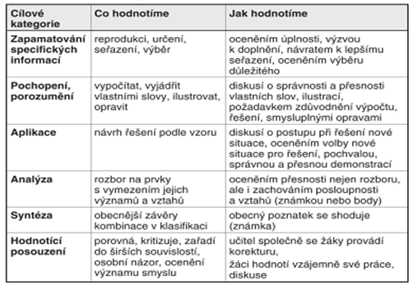
Provazba cílů s hodnocením

Slide 28
Otázky ve vzdělávacím procesu

Slide 29
Výukové cíle a kladení otázek
Vzdělávací cíle podle Blooma | Zjišťujeme | Jaké otázky můžeme klást
1. Znalost | Fakta | Kdo? Co? Kdy? Kde? Jak?
2. Porozumění | Míru porozumění | Co znamená…? Jak lze vysvětlit…? Proč…?
3. Aplikace | Schopnost aplikace | Jaké jsou další příklady?
4 . Analýza | Analytické dovednosti | Jaké jsou typické znaky…? Jak lze rozložit…? Jaké jsou důkazy pro…?
5. Hodnocení | Schopnost kritického myšlení/hodnocení | Co si myslíte o…? Podle čeho usuzujete…? Z jakého důvodu považujete…?
6. Tvorba | Kreativitu, schopnost koncipovat nový „produkt“ | Jak jste dospěli k nové…? Jak lze vyřešit…?

Slide 30
Cíle – otázky – úkoly
ÚKOL / aktivita v hodině:
  A) Najděte pro každou kognitivní hladinu Bloomovy taxonomie 1 úkol týkající se edukačního programu Digitální stopa / předmětu Informační a komunikační technologie – použijte vhodná slovesa.
  B) Formulujte k úkolům vhodnou otázku.

